Slide 1
2 灰度变换与空间滤波 Intensity Transformationand Spatial Fitering
2.1 灰度变换函数
2.2 直方图处理
2.3 平滑滤波器
2.4 锐化滤波器

Slide 2
滤波的概念
滤波：是指接受或拒绝某些频率的分量
接受低（高）频的滤波器称为低（高）通滤波器
在频域上进行滤波的称为频域滤波器
空间滤波：使用空间模板进行图像处理
空间滤波器：也称为
模板(template)
核(kernel)
掩膜(mask)
窗口(window)
Notes:
注：
滤波一词来源于频域处理
线性空间滤波一一对应于 频率滤波
而非线性空间滤波则是频率滤波做不到的

Slide 3
2.3 平滑空间滤波器
平滑空间滤波器：用于模糊处理和减小噪声
线性滤波器
（非线性）统计排序滤波器
中值滤波器
最大值滤波器
最小值滤波器

Slide 4
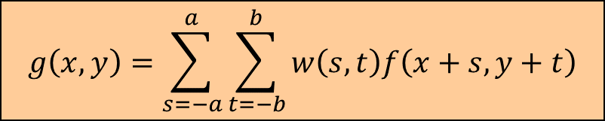
线性滤波器
若滤波器对像素执行的是线性变换，则称其为线性空间滤波器。在M×N的图像f上，使用的m×n 滤波器公式：
m=2a+1,n=2b+1, m×n为滤波器中包含的像素点总数
w(s,t)是滤波器系数
$$g\left(x,y\right)=\sum_{s=−a}^{a}{\sum_{t=−b}^{b}{w\left(s,t\right)f\left(x+s,y+t\right)}}$$
Notes:
线性滤波器=模板+计算公式

Slide 5
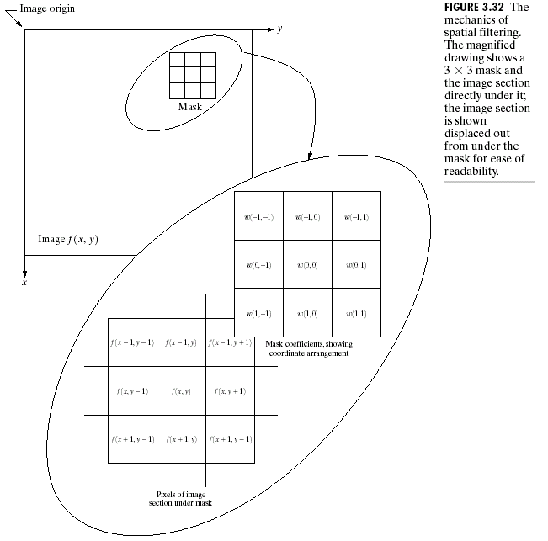

w(-1,-1)
w(-1,0)
w(-1,1)
Mask of coefficients,
showing coordinate arrange
w(0,-1)
w(0,0)
w(0,1)
Mask,
Filter,
Kernel,
Template,
Window
w(1,-1)
w(1,0)
w(1,1)
Linear spatial
filtering
f(x-1,y-1)
f(x-1,y)
f(x-1,x+1)
Convolving
a mask with
an image
f(x,y-1)
f(x,y)
f(x,y+1)
f(x+1,y-1)
f(x+1,y)
f(x+1,y+1)
Coefficients
Reference
Mechanics of spatial filtering
Pixels of image section
under mask
Pixels
Pixels

Slide 6
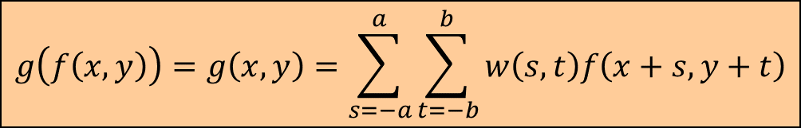

线性滤波器
证明：线性空间滤波器是线性变换
proof
考虑任意的两幅图像f₁(x,y)和f₂(x,y)，以及常数u和v。
首先，g是f的函数，即
那么，自然地
$$g\left(f\left(x,y\right)\right)=g\left(x,y\right)=\sum_{s=−a}^{a}{\sum_{t=−b}^{b}{w\left(s,t\right)f\left(x+s,y+t\right)}}$$
$$g\left(u∙f1\left(x,y\right)+v∙f2\left(x,y\right)\right)$$
$$=\sum_{s=−a}^{a}{\sum_{t=−b}^{b}{w\left(s,t\right)[u∙f1\left(x,y\right)+v∙f2\left(x,y\right)]}}$$
$$=u∙\sum_{s=−a}^{a}{\sum_{t=−b}^{b}{w\left(s,t\right)f1\left(x,y\right)}}+v∙\sum_{s=−a}^{a}{\sum_{t=−b}^{b}{w\left(s,t\right)f2\left(x,y\right)}}=u∙g\left(f1\left(x,y\right)\right)+v∙g\left(f2\left(x,y\right)\right)$$
Notes:
线性变换的定义：https://baike.baidu.com/item/%E7%BA%BF%E6%80%A7%E5%8F%98%E6%8D%A2/5904192?fr=aladdin
上述证明的参考：https://wenku.baidu.com/view/504ad8b231d4b14e852458fb770bf78a64293a73.html

Slide 7
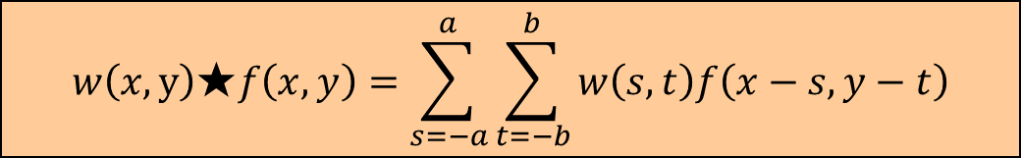
线性滤波器
在M×N的图像f上，线性空间滤波器的（离散）卷积形式如下:
m=2a+1,n=2b+1, m×n为滤波器中包含的像素点总数
w(s,t)是滤波器系数
卷积运算满足一些代数性质：比如交换律、结合律、分配率
$$w\left(x,y\right)\text{★}f\left(x,y\right)=\sum_{s=−a}^{a}{\sum_{t=−b}^{b}{w\left(s,t\right)f\left(x−s,y−t\right)}}$$
Notes:
卷积为什么必须翻转：
在性质上，它有相关运算所没有的性质，比如交换律、结合律、分配率
https://wenku.baidu.com/view/b6207e2efe4ffe4733687e21af45b307e871f92c.html
https://baike.baidu.com/item/%E5%8D%B7%E7%A7%AF/9411006?fr=aladdin

Slide 8
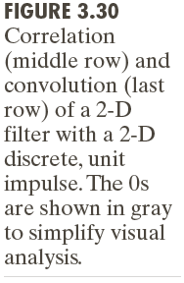
Notes:
卷积为什么必须翻转：
在概念上，卷积来源于“信号处理”，它的提出是为了刻画线性时不变系统（即卷积值）与输入信号f(x,y)和单位冲激响应信号w(s,t)之间的关系。
https://zhuanlan.zhihu.com/p/138436641

Slide 9
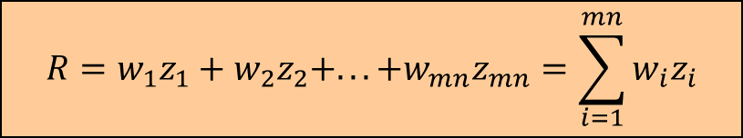
线性滤波器
使用卷积进行滤波的步骤：
构造线性空间滤波器
将w(s,t)旋转180度
应用卷积公式
线性空间滤波器的简化形式：
w_{i}是滤波器系数，z_{i}是图像灰度值
线性空间滤波器的几何意义：包含在模板邻域内像素的加权平均值，也称为均值滤波器。
$$R=w_{1}z_{1}+w_{2}z_{2}+...+w_{mn}z_{mn}=\sum_{i=1}^{mn}{w_{i}z_{i}}$$
Notes:
使用卷积进行滤波的优点：1. 直观 2. 可以使用卷积的代数性质

Slide 10
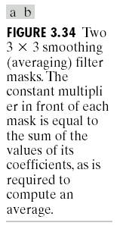
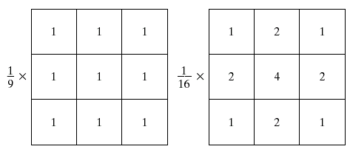
线性滤波器
模板归一化
Box filter
Weighted average
像素平均
加权平均
Notes:
加权平均（右侧模板）的几何意义：离中心越远处的像素，意义约小

Slide 11
线性滤波器
常用模板
模板不同，中心点或邻域的重要程度也不相同。
模板必须保证全部权系数之和为单位值，以保证输出图像灰度值在许可范围内，不会产生“溢出”现象。

Slide 12
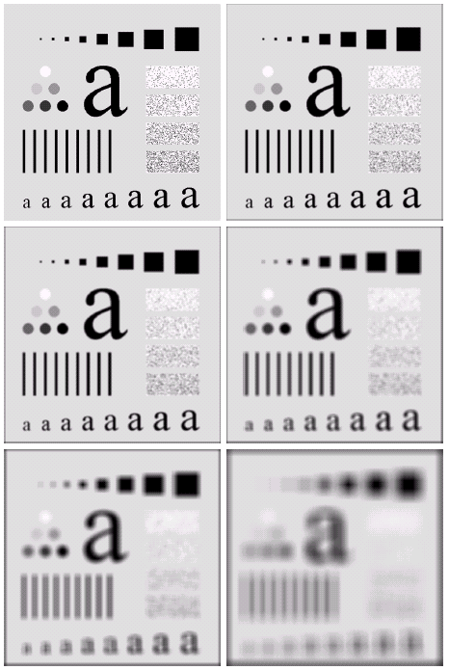
线性滤波器
例1
原始图像
3×3
5×5
9×9
15×15
35×35
Notes:
图片顺序：
ab
cd
ef

Slide 13
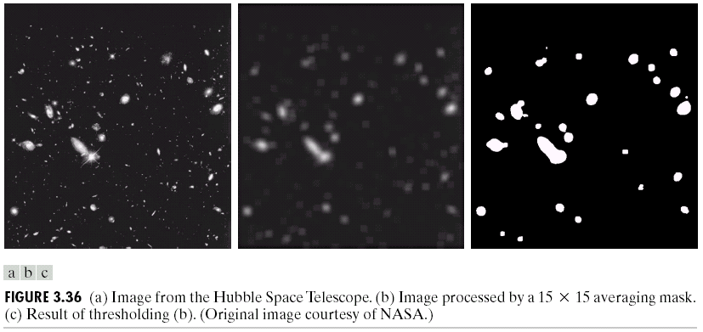
线性滤波器
例2：提取感兴趣物体而模糊图像
Original
Averaging 15×15
Averaging+Thresholding
T = 1/4 * max f(x,y)
Notes:
滤波后：较小物体与背景混在一起了，较大物体变成“斑点”而易于检测
（图c的黑色背景应该略白一些）

Slide 14
统计排序滤波器
统计排序滤波器是一种非线性空间滤波器，它基于滤波器所在的图像区域按灰度值大小排序，由排序结果的值代替中心像素的值。
中值滤波器
最大值滤波器
最小值滤波器
Notes:
当然还有其他非线性滤波器：比如（离散）高斯函数滤波器

Slide 15
统计排序滤波器
中值滤波器：用邻域内像素的中间值作为结果值
几何意义：强迫突出的亮点（暗点）变成它周围的值，以消除孤立的亮点（暗点）
主要用途：去除椒盐噪声（见后页例子）
计算公式：R = mid {z_{k} | k = 1,2,…,n}
(3,3,4,4,5,5,5,6,7) →
Notes:
椒盐噪声：图像上的黑白点噪声，比如黑白电视机没有节目时的画面

Slide 16
取N=3
200显然是个噪声。
Notes:
中值滤波去除椒盐噪声的动态过程

Slide 17
取N=3
200显然是个噪声。

Slide 18
取N=3
200显然是个噪声。

Slide 19
取N=3
200显然是个噪声。

Slide 20
取N=3
200显然是个噪声。

Slide 21
取N=3
200显然是个噪声。
滤波后，200被去除。

Slide 22
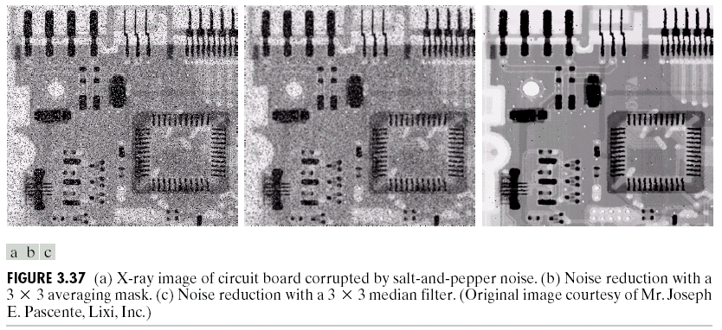
原图
3×3均值滤波
中值滤波
中值滤波的特点：
去除脉冲噪声(椒盐噪声 salt & pepper noise)
去除噪声的同时，可以较好地保留边缘的锐度和图像的细节

Slide 23
统计排序滤波器
中值滤波器
用像素邻域内的中间值代替该像素
主要用途：去除椒盐噪声
计算公式：R = mid {z_{k} | k = 1,2,…,n}
最大值滤波器
用像素邻域内的最大值代替该像素
主要用途：寻找最亮点
计算公式：R = max {z_{k} | k = 1,2,…,n}
最小值滤波器
用像素邻域内的最小值代替该像素
主要用途：寻找最暗点
计算公式：R = min {z_{k} | k = 1,2,…,n}

Slide 24
最大值滤波器

Slide 25
最小值滤波器

Slide 26
2.4 锐化滤波器
锐化(sharpening)目的：加强图像轮廓，使图像看起来比较清晰。
主要用途:
印刷中的细微层次强调
图像分割前的边缘提取
……
使用的数学工具：
图像平滑相当于积分过程，使图像变得模糊
Blurring could be accomplished by averaging (integration)
微分能产生相反的效果，使图像边缘突出清晰。
Sharpening could be accomplished by difference (differentiation)

Slide 27
微分的离散形式
The derivatives of a digital function are defined in terms of differences.
First-order derivative
Second-order derivative
Notes:
都是线性算子

Slide 28
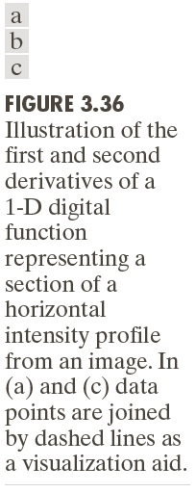
Notes:
蓝色框内：一条扫描线对应的灰度值，以及一阶和二阶微分
红丝圈内：微分曲线的“斜坡”和“台阶”
亮蓝框内：一阶微分产生了较粗的边缘，而二阶微分只产生了两个像素的边缘，因此后者的锐化效果更好

Slide 29
二阶微分滤波器－Laplacian
(x-1,y-1)
(x-1,y)
(x-1,y+1)
(x,y-1)
(x,y)
(x,y+1)
The Laplacian is defined as
(x+1,y-1)
(x+1,y)
(x+1,y+1)
Notes:
几何意义：在x和y轴方向上的二阶导数之和

Slide 30
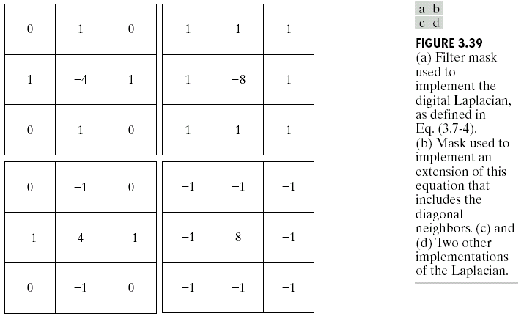
二阶微分滤波器－Laplacian
拉普拉斯模板
4-neighborhood
8-neighborhood
Notes:
a：4领域的拉普拉斯模板
b：4领域的拉普拉斯模板
（c和d分别是对a和b取负）

Slide 31
二阶微分滤波器－Laplacian
Enhancement Using Laplacian
(x-1,y-1)
(x-1,y)
(x-1,y+1)
0
1
0
(x,y-1)
(x,y)
(x,y+1)
1
-4
1
(x+1,y-1)
(x+1,y)
(x+1,y+1)
0
1
0

Slide 32
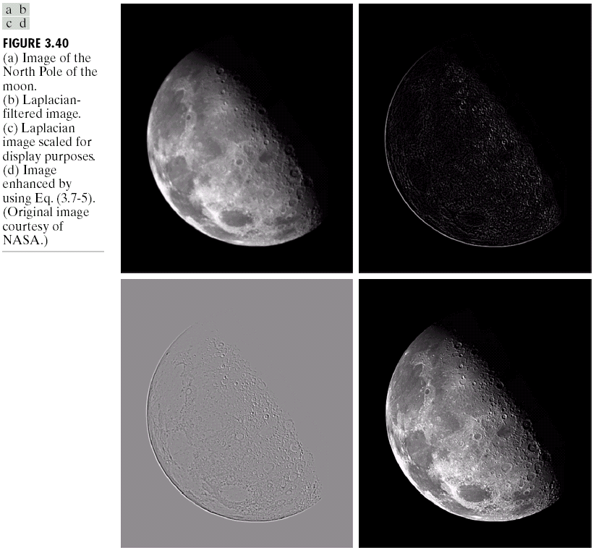
Original
Laplacian
Laplacian+Scale
Notes:
图c：把b中的黑色对应的0灰度值提升为灰色

Slide 33
一阶微分滤波器－Gradient
梯度
幅度：M(x,y)等于f(x,y)的最大变化率
方向：是f(x,y)在这点变化率最大的方向

Slide 34
一阶微分滤波器－Gradient
G_{x}和G_{y}的不同计算方式，产生了以下不同的一阶微分滤波器模板：
Roberts交叉梯度算子
Prewitt梯度算子
Sobel梯度算子

Slide 35
Roberts交叉梯度算子
梯度计算由两个模板组成，第一个求得梯度的第一项，第二个求得梯度的第二项，然后求和得到梯度。
Roberts交叉梯度算子的两个模板

Slide 36
Prewitt梯度算子——3x3的梯度模板

Slide 37
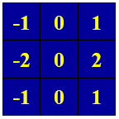
Sobel梯度算子——3x3的梯度模板

Slide 38
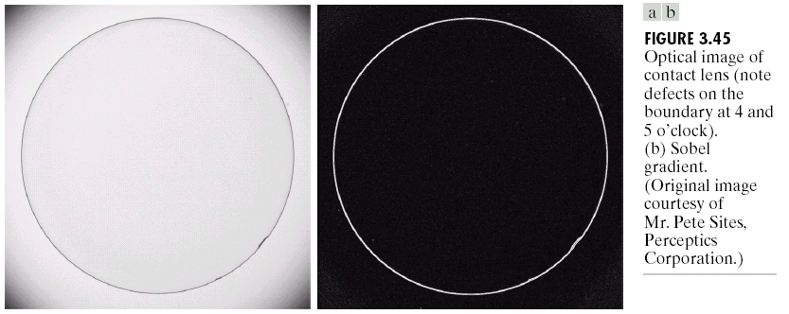
一阶微分滤波器－Gradient
Original
Defect
Sobel
Notes:
隐形眼镜的图像：右图为使用sobel模板进行锐化的结果

Slide 39
2 灰度变换与空间滤波-小结
点处理
2.1 灰度变换函数
2.2 直方图处理
滤波处理
2.3 平滑滤波器
2.4 锐化滤波器

Slide 40
点处理
基本灰度变换
线性变换,对数变换,幂次变换,分段线性变换
直方图运算
直方图均衡
直方图匹配
直方图局部处理
直方图统计
代数运算
加减乘除，与或非

Slide 41
空间滤波
平滑空间滤波器（去噪，模糊图像）
线性滤波器
统计排序滤波器：中值，最大，最小滤波器
锐化空间滤波器（突出细节）
拉普拉斯算子
梯度算子：Roberts，Prewitt，Sobel

